Slide 1
Avaliação P1
Laboratório de Programação Hipermidia
Alunos: Matrícula:
Emanuel Guilherme 201920975
Joao Acioly 201921070

Slide 2
Musica escolhida:
The funeral – Band of Horses
Link: https://youtu.be/cMFWFhTFohk

Slide 3

Etapas do Código:
O programa, seguindo o modelo mvc foi dividido em
controllers, models, static e templates
Onde se dividiu o código em partes para ficar
melhor sua lógica e compreensão

Slide 4
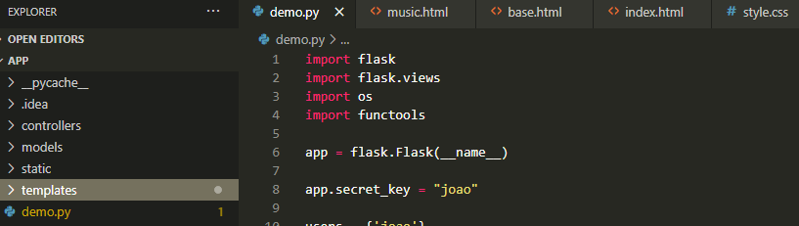
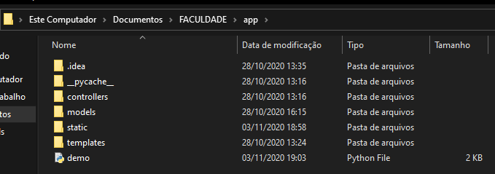
ETAPAS DO CóDIGO

Slide 5

Produto Final

Slide 6
Áreas de ação:
João: montagem do código; CSS; teste do programa; escolha do áudio.
Emanuel: apresentação do power point; ajuda com pesquisa e ordenação no código do programa e temática do site.

